Slide 1
Aspect
Imperfective × perfective verbs

Slide 2
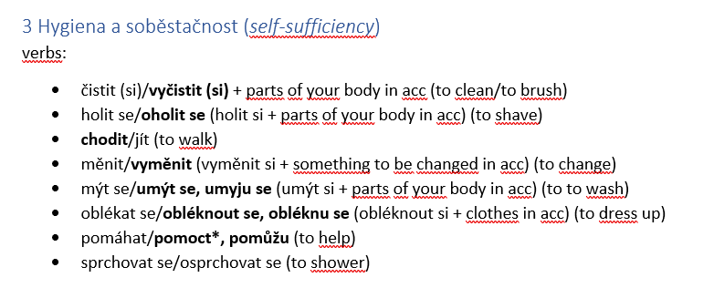
Verbs in czech language
verbs: all exist in pairs; each verbs has a counterpart/aspectual partner

Slide 3
Verbs in czech language
verbs: all exist in pairs; each verbs has a counterpart/aspectual partner
basic meaning: the same; secondary meaning: slightly modifying the basic meaning
Imperfective (basic) | Perfective | 2nd imperfective
pít (to drink) | vypít (in general, finish a drink) dopít (finish an unfinished drink) napít se (take a sip) upít (take a small sip) zapít (take a sip after food) opít se (get drunk) upít se (die because of drinking) … | vypíjet dopíjet napájet se upíjet zapíjet opíjet se

Slide 4
Verbs in czech language
verbs: all exist in pairs; each verbs has a counterpart/aspectual partner
basic meaning: the same; secondary meaning: slightly modifying the basic meaning
Imperfective (basic) | Perfective | 2nd imperfective
All the verbs (1000s) | Perfective counterparts (x 1000s) | More verbs

Slide 5
What you will have to learn
20 verbs and their counterparts
legend: left verb = imperfective, right verb: perfective
available on IS (link)

Slide 6
Verbs = actions
Imperfective verbs
Perfective verbs
Action as a process
Action as a result

Slide 7
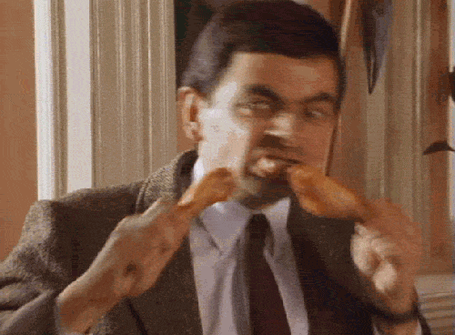
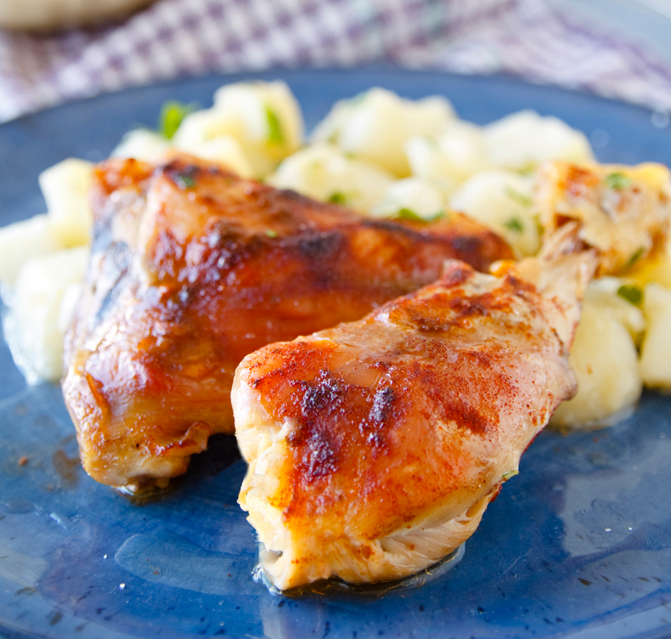
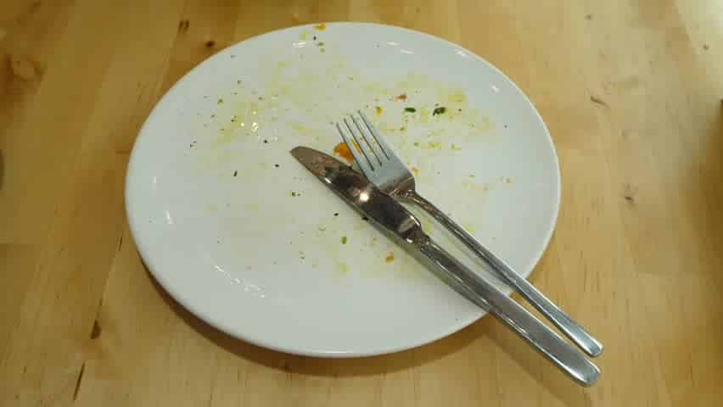
Actions taken as
Imperfective verbs
Perfective verbs
movie
Pan Bean jí kuřecí stehno.
photos
Pan Bean snědl kuřecí stehno.

Slide 8
Verbs = actions
Imperfective verbs
Perfective verbs
Unlimited
Unfinished
Lasting
Repeated
Nejím maso.
Co děláš? — Nemám čas, jím.
Každý den jím kuřecí stehno.
Jedl jsem kuřecí stehno 25 minut.
One-time
Completed in one-moment
Snědl jsem kuřecí stehno v 12:35.11

Slide 9
Grammar
Imperfective verbs
Perfective verbs
Past tense
Action was happening.
Jedl jsem kuřecí stehno.
Present tense
Action is happening.
Jím kuřecí stehno.
Future tense
Action will be happening.
Budu jíst kuřecí stehno.
Past tense
Action has happened already, it is over and the result was achieved.
Snědl jsem kuřecí stehno.
Future tense (formaly present tense form)
Action is going to happen and the result will be achieved.
Sním kuřecí stehno.

Slide 10
Context: time and other signals
Imperfective verbs
Perfective verbs
každý den, týden, měsíc, rok
vždycky = always
pravidelně = regurarly
často = frequently
obvykle = usually
nikdy = never
RÁD
duration/lenght expressions: 2 hodiny, 5 minut…
UŽ + VERB in past tense = I have already...
ZA + time (za hodinu, za pět minut)

Slide 11
Conjunctions
Imperfective verbs
Perfective verbs
Když = when/while
Two simultaneous actions
Když jsem jedl kuřecí stehno, díval jsem se na film.
Když = after
Two consequent actions.
Když jsem snědl kuřecí stehno, šel jsem do školy.

Slide 12
Forms and grammar: prefixes
Imperfective verbs
Perfective verbs
pít → piju, pil jsem
Conjugation for perfectives stays the same, you only add the prefix.
Vypít → vypiju, vypil jsem
Napít se → napiju se, napil jsem se
Dopít → dopiju, dopil jsem
Opít se → opiju se , opil jsem se
Upít → upiju, upil jsem
…

Slide 13
Forms and grammar: different forms
Imperfective verbs
Perfective verbs
Brát
Vyšetřovat
Kupovat
Vzít
Vyšetřit
Koupit

Slide 14
Conclusion
What you should be able to do
Identify the verb with the prefix (mýt → umýt)
Make correct future tense forms (perfectives = without BUDU, only present tense form)
Know given pairs of verbs (see IS)

